Slide 1
学会做决定
Notes:
本PPT模板部分元素使用了幻灯片母版制作。如果需要修改，点击-视图-幻灯片母版-修改；完成后关闭编辑母版即可。

Slide 2

设计一个空气质量报告系统

Slide 3

目 录
01
顺序结构
空气质量报告系统
02
03
思维拓展

Slide 4

1. 顺序结构

Slide 5
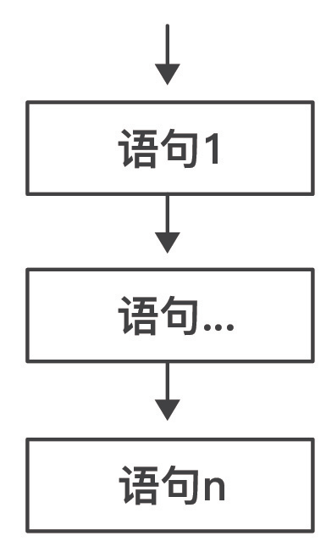

1.1 Python 程序的顺序结构
与其他编程语言一样， Python程序的基本结构也是包括顺序结构、选择结构和循环结构三种。其中，顺序结构是必然会使用的，它就是按照程序设计逻辑一条条按顺序执行，顺序结构的流程图如图所示：

Slide 6

1.2 缩进格式
学习Python的其他程序结构之前，需要了解Python的缩进格式。缩进是Python的特色，目的是区分流程控制结构中的代码块。
Python采用严格的缩进格式来表明程序的层次结构。缩进是指：每一行代码开始前的空白区域用来表示代码之间的包含和层次关系。不需要缩进的代码顶行编写，不留空白。代码编写中，缩进可以用Tab键实现，也可以用多个空格实现，但两者不能混用。

Slide 7
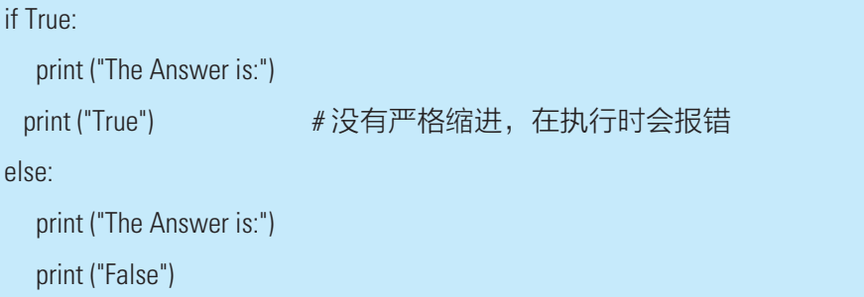
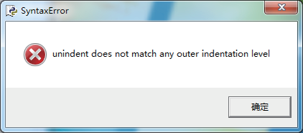
1.2 缩进格式
在IDLE中执行以上代码，会出现如图所示的错误提示信息：

Slide 8
1.2 缩进格式
“unindent does not match any outer indentation level”错误提示信息表明，程序中使用的缩进方式不一致，可能有的是用tab键缩进，有的是用空格缩进，或空格数目不一致，需要改成一致才能通过。需要强调的是，在Python程序中必须使用相同数目的行首缩进空格数目，建议采用4个空格进行缩进的方式编写代码。养成良好的编程习惯很重要，不可混用空格缩进的方式。
一个程序的缩进可以是单层缩进，也可以进行嵌套，形成多层缩进。缩进表达的是所属关系，单层缩进代码属于之前最邻近的一行非缩进代码。多层缩进代码根据缩进关系决定所属范围。

Slide 9
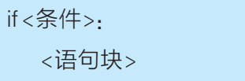
1.3 单分支选择结构
Python程序的选择结构通过if...elif...else结构来呈现，包括单分支、二分支和多分支选择结构。单分支选择结构if语句的语法格式如图：
其中，语句块是if条件满足后执行的一个或多个语句序列。语句块中语句通过与if所在行形成缩进表达包含关系。 if语句首先计算条件表达式，如果结果为True，则执行语句块中的语句序列。如果结果为False，则语句块中的语句会被跳过

Slide 10
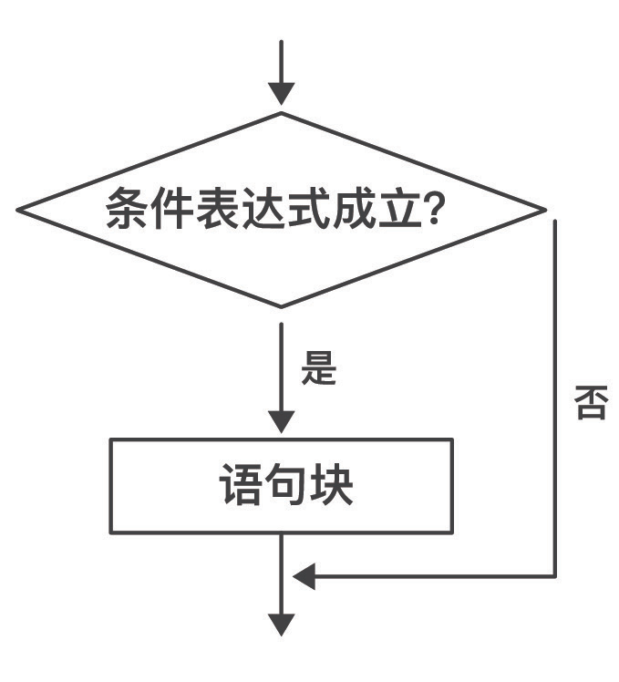
1.3 单分支选择结构
单分支选择结构if语句的控制过程如图所示。
if语句中条件部分可以是任何能够产生True或False
的语句、函数或表达式，形成判断条件的常用方法是使用关系操作符。

Slide 11



1.4 input 函数
Python中， input()函数用来接收键盘输入。编程中，为了方便理解和交互，一般input()函数里放置一些提示性文本，使用方法如下：
例如：
需要注意的是，无论从键盘输入字母还是数字， input()函数都统一以字符串类型返回结果。例如，当我们从键盘输入数字3.1415926时， input()函数是以字符串形式返回结果：
请输入圆周率的值： 3.1415926
‘3.1415926’

Slide 12
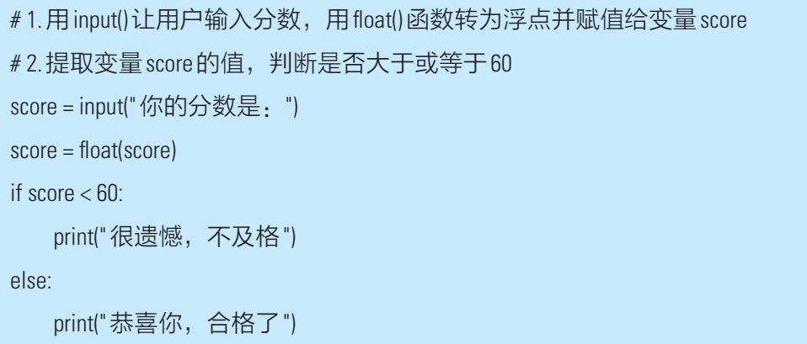
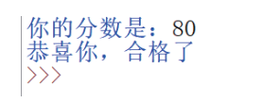
1.4 input 函数
编程实践1：对输入的成绩分数进行简单的分级评判
程序代码
运行结果

Slide 13
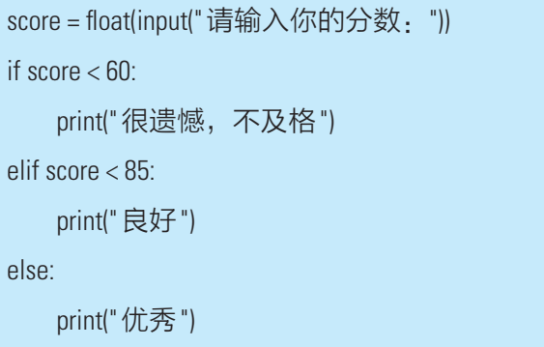
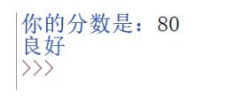
1.4 input 函数
编程实践2：对输入的成绩分数进行三级分级评判
程序代码
运行结果

Slide 14
2. 空气质量报告系统

Slide 15
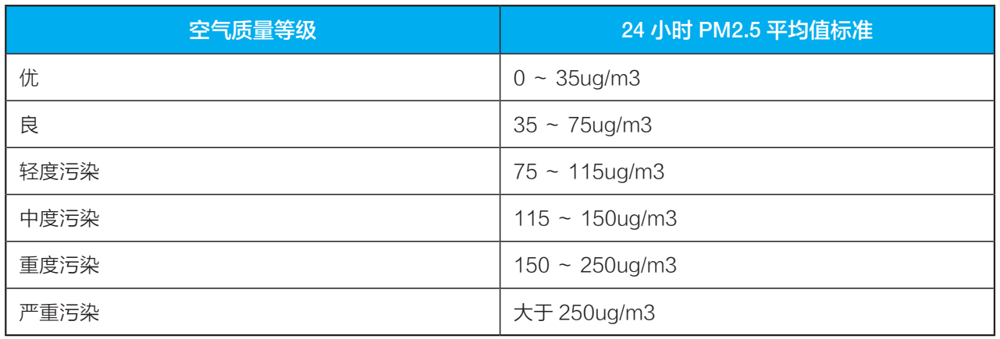
2.1 任务描述
PM2.5是指大气中直径小于或等于2.5微米的颗粒物，也称为可入肺颗粒物。虽然PM2.5在地球大气成分中含量很少，但它对空气质量和能见度等有重要的影响。 PM2.5粒径小，易附带大量的有毒、有害物质且在大气中的停留时间长、输送距离远，因而对人体健康和大气环境质量的影响更大。 2012年国家发布了新版本的PM2.5空气质量检测标准，如表所示：

Slide 16
2.1 任务描述
请参考上表所列的空气质量检测标准，编写Python程序，通过键盘输入当天的PM2.5指标检测值，判断当天的空气质量情况，并在屏幕上进行输出。

Slide 17
2.2 问题分析
该空气质量检测任务的IPO设计如下：
（1）输入
接收键盘输入当天的PM2.5指标检测值。
（2）处理
if PM2.5值≥75，判断为空气污染，输出信息“今天空气有污染，请减少户外活动！”
if 35≤PM2.5值<75，判断为空气污染，输出信息“今天空气质量良好，可以安排户外活动！”
if PM2.5值<35，判断为空气污染，输出信息“今天空气质量优，快去参加户外活动！”
（3）输出
在屏幕上输出空气质量判断结果以及提示信息。

Slide 18
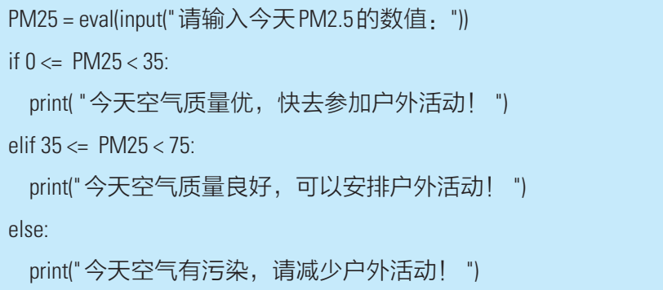
2.3 代码优化
上述程序中使用了3次if单分支选择结构，完成空气质量的检测任务。 Python中分支选择结构有多种形式，请体会下面的程序代码：
上例中只使用了一次if分支选择结构，程序的结构得到优化。关于更多形式的分支选择结构，将在下一项目中介绍。

Slide 19
3. 思维拓展

Slide 20
3. 缩进规范
（1）每一级缩进使用4个空格。
（2）续行应该与其包裹元素对齐，要么使用圆括号、方括号和花括号内的隐式行连接来垂直对齐，要么使用挂行缩进对齐3。当使用挂行缩进时，应该考虑到第一行不应该有参数，以及使用缩进以区分自己是续行。

Slide 21
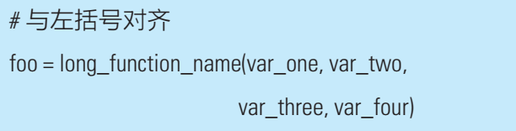
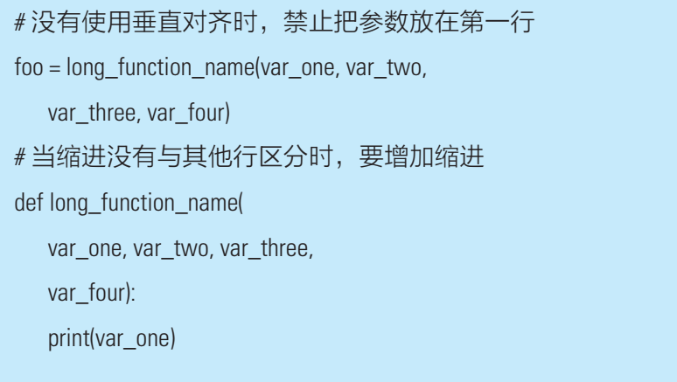
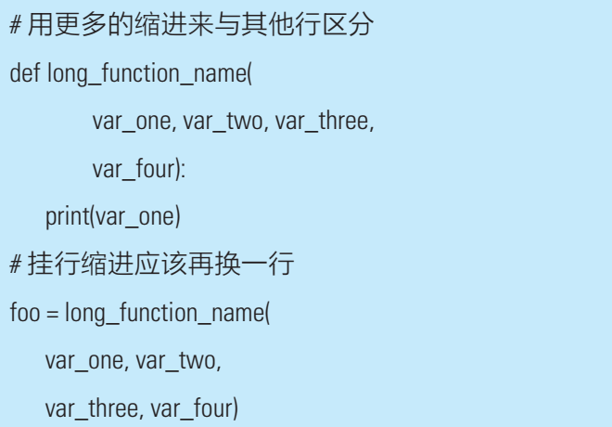
3. 缩进规范
推荐的范例示例
不符合PEP8缩进规范的案例示例

Slide 22

小结
顺序结构
顺序结构、缩进格式、单分支选择结构、input函数
空气质量报告系统

Slide 23
闰年判断办法
四年一闰，百年不闰，四百年再闰。即公历年份是4的倍数的，一般都是闰年。但公历年份是整百数的，必须是400的倍数才是闰年。

Slide 24

课后作业
请用选择结构设计一个程序，用户输入年份，判断是否为闰年。

